Slide 1
HOK-utvalget 16.05.24

Slide 2
Utredning ressursbruk oppvekstsektoren
Agenda Kaupang har fått oppdraget
Prosjektgruppe:
enhetsleder Budal - hovedtillitsvalgt Utd
enhetsleder Støren bh - hovedtillitsvalgt Fagforb.
enhetsleder Støren bs. - rådgiver oppvekst
styrer Singsås barnehage - kom.sjef oppvekst
Økonomisjef - 2 fra Agenda Kaupang
EKT/eiendomsjef

Slide 3
Tidsplan
08.05 Oppstart prosjektgruppa
Del 1: Analyse
06.06 Analysemøte 1 - møte i prosjektgruppa + møte i HOK (2 timer avsatt)
20.08 Analysemøte 2 – møte i prosjektgruppa + ekstra møte i HOK (12-14)
Del 2: Utredning av tiltak
19.09 Tiltaksmøte – møte i arbeidsgruppa + møte i HOK (2 timer)
01.10. Frist sluttrapport

Slide 4
Compilo – kommunens kvalitetssystem
Compilo er kommunens kvalitetssystem, internkontrollsystem og system for avviksrapportering og avvikshåndtering
I Compilo ligger kommunens rutiner og prosedyrer

Slide 5
Avviksrapportering og oppfølging
Alle ansatte har tilgang til Compilo og kan melde avvik fra PC eller mobil
Når man melde avvik skal/kan man legge inn forbedringsforslag
Viktig med anonymisering – tittel på avviket
Avviket går automatisk til lederen som må legge inn tiltak for å lukke avviket – ved HMS-avvik får verneombudet kopi.
Alle kan legge inn kommentarer i avvikshåndteringen og en logg viser hvem som har gjort hva
Hvis avviket ikke lukkes går det videre opp i systemet
Månedlig gjennomgang av avviksstatistikken i kommunedirektørens ledergruppe

Slide 6
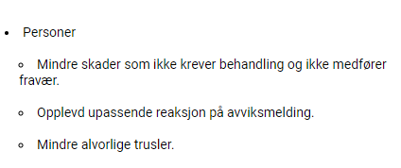
Alvorlighetsgrad – lav – middels -høy
Blir ulikt vurdert fra ansatt til ansatt, jobber med lik forståelse
Ligger kriterier for vurdering i skjema når avvik meldes

Slide 7
Typer avvik
HMS – Hendelser og situasjoner knyttet til helsen, miljøet eller sikkerheten til de ansatte. Organisasjon/internt – Hendelser og situasjoner knyttet til interne forhold på arbeidsplassen.
Personvern/informasjonssikkerhet GDPR – Hendelser og situasjoner som angår brudd på personopplysningssikkerheten
Tjeneste– Hendelser i forbindelse med informasjon/kommunikasjon, saksbehandling og utfordrende adferd.
Ytre miljø - Hendelser og situasjoner knyttet til miljøutslipp som påvirker det ytre miljø som luft, vann og jord.

Slide 8
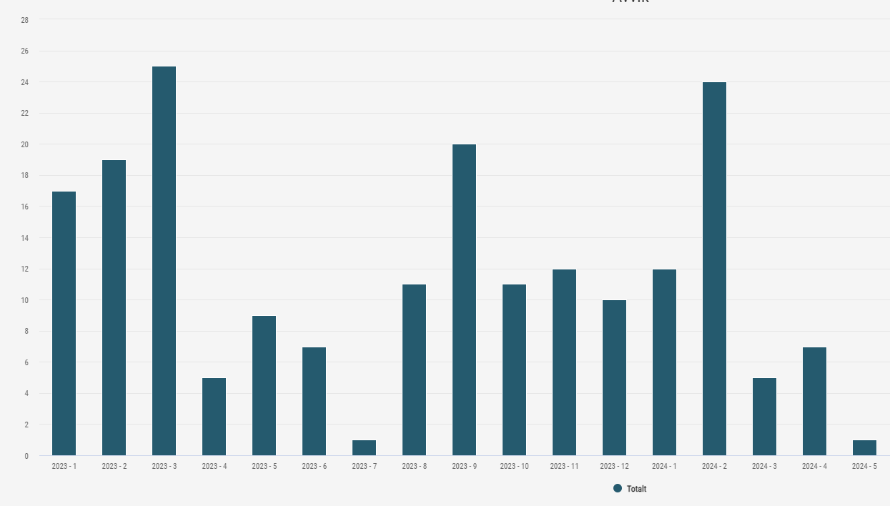
Meldte avvik i oppvekst 2023
Totalt 147
avvik

Slide 9
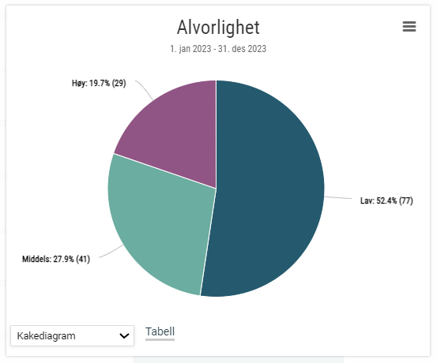
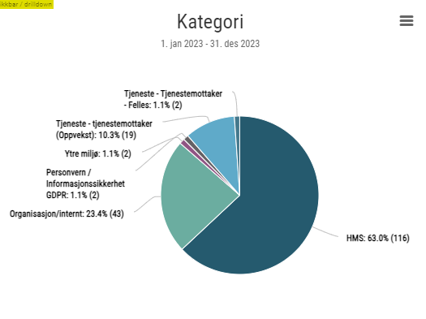

Slide 10
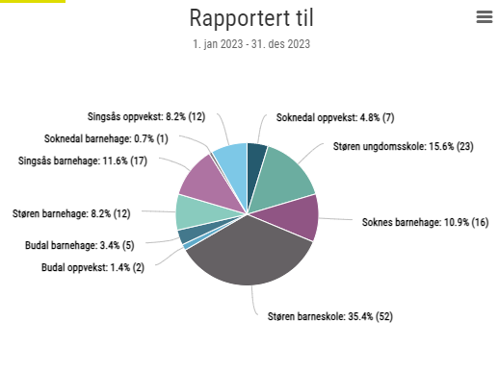
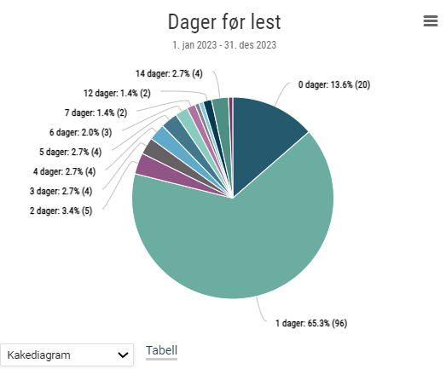

Slide 11
2022 – 165 avvik
2023 – 147 avvik
2024 – 49 avvik
Naturlig med færre avvik da en del nå skal meldes i Laft
Avvik som gjelder vold, trusler, utagering mot medelever eller ansatte:
2022 – 29%, 2023 – 35%, 2024 – 45%
Antall hendelser øker, men det er ikke så mange elever dette gjelder, gjelder ikke alle skoler
Nasjonal trend som vi kjenner oss igjen i
Grenseflaten mellom arbeidsmiljøloven og opplæringsloven (retten til opplæring og retten til et trygt skolemiljø)
Vold mot ansatt gjelder i større grad barnetrinn enn ungdomstrinn

Slide 12
Oppfølging vold og trusler
Inngått avtale med Arbeidstilsynet sammen Rennebu kommune
Veiledningspakken:
Innledende møte på Teams (forankring etc) 1-2 møter
E-læring (gjennomføres på egen hånd)
Fysisk seminar
Oppfølging via Teams

